Slide 1
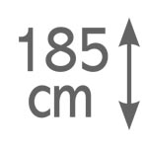
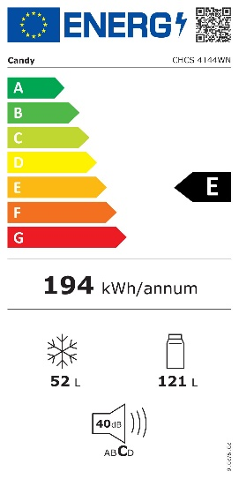
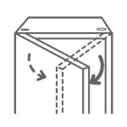
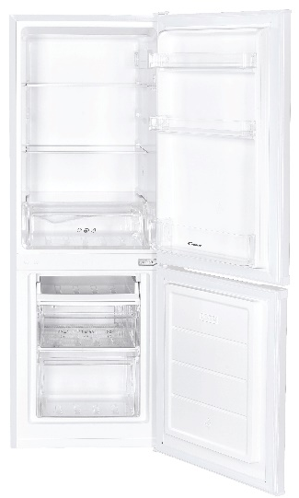
CHCS 4144WN
Volně stojící kombinovaná chladnička
Statické chlazení, mechanické ovládání, osvětlení LED, držák na vajíčka
Parametry odpovídají Nařízení v přenesené pravomoci: (EU) 2019/2016
Více informací o výrobku naleznete pod tímto QR kódem:
Hlavní vlastnosti (Nařízení v přenesené pravomoci: (EU) 2019/2016)
Třída energetické účinnosti E
Celkový čistý objem (l) 173
Čistý objem chladničky/ mrazáku (l) 121/52
Spotřeba energie za den (kWh/24 hod) 0,531
Roční spotřeba energie (kWh/rok) 194
Mrazicí výkon (kg/24 hod) 2,6
Doba skladování při výpadku proudu (hod) 7
Úroveň emisí hluku šířeného vzduchem (dB(A) re 1 pW) 40
Emisní třída hluku šířeného vzduchem C
Klimatická třída N - ST 16°- 38°C
Hvězdičkové označení ****
Třída energetické účinnosti světla G
Vlastnosti
Statické chlazení
Mechanické ovládání
Automatické odmrazování chladničky, manuální mrazáku
Chladnička
2+1 nastavitelné skleněné police
3 přihrádky ve dveřích chladničky
Zásuvka na zeleninu
Držák na vajíčka
Mrazák
2 plastové zásuvky + 1 výsuvná otevřená police
Konstrukce
Osvětlení LED na boku chladničky
Výměnný závěs dveří
2 nastavitelné nožičky
142
STATIC
Statické chlazení
Osvětlení LED na boku chladničky
Výměnný závěs dveří
Logistická data
Kód 34004800
EAN 8059019033785
Barva Bílá
Rozměry výrobku v x š x h (mm) 1420 x 500 x 560
Čistá váha výrobku (kg) 39
Rozměry balení v x š x h (mm) 1487 x 515 x 515
Hmotnost s obalem (kg) 42

